Slide 1
AULAPLUS
ASESORÍAS, PAGOS Y GRABACIONES EN UN SOLO SISTEMA
2143077 Esther Garza Cano
2142838 Luis Ángel David Cavazos Reyes
2143702 Emilio Garza Arizpe
Equipo 8 · Componentes de Lógica de Negocio · Docente: Miguel Ángel Gómez Marroquín
Notes:
Presentarnos. Hoy mostramos cómo AulaPlus pasa de asesorías gestionadas a mano a un sistema funcional y desplegado, y cómo lo construimos.

Slide 2
SESIONES SIN EVIDENCIA Y PROCESOS MANUALES
¿La sesión ocurrió?
No hay evidencia confiable cuando el estudiante y el tutor no coinciden.
Disponibilidad desactualizada
Los horarios de los tutores no reflejan su agenda real.
Cancelaciones a mano
Cada cancelación se resuelve caso por caso, sin reglas claras.
Reembolsos y pagos inciertos
Es difícil calcular cuánto devolver y cuánto pagar al tutor.
Notes:
AulaPlus conecta estudiantes con tutores para asesorías uno a uno. Estos son los cuatro problemas del área de oportunidad del BRD; el más grave es no saber si la sesión ocurrió, porque de eso dependen el reembolso y el pago.

Slide 3
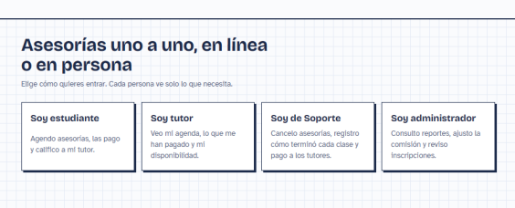
UN SOLO SISTEMA PARA LAS ASESORÍAS
AulaPlus concentra:
Reserva con tutor asignado automáticamente
Cobro de $200 al agendar
Grabación como evidencia de la clase
Pago al tutor y reembolsos exactos
Cancelaciones por Soporte y reportes
Notes:
El sistema reúne todo el ciclo de la asesoría. Cada rol entra y ve solo sus acciones. El rol se elige en la pantalla de inicio para la demostración; no es un login.

Slide 4
¿QUÉ GANA CADA PERSONA?
Estudiante
Agenda y paga en un paso, y califica a su tutor.
Tutor
Ve su agenda, lo que se le ha pagado y su disponibilidad.
Soporte
Registra cómo terminó cada clase, cancela y paga.
Administrador
Ajusta la comisión y decide con reportes reales.
Notes:
Cada actor del BRD tiene su vista. Solo Soporte puede cancelar o modificar sesiones (RN-11); cualquier otro rol recibe un 403.

Slide 5
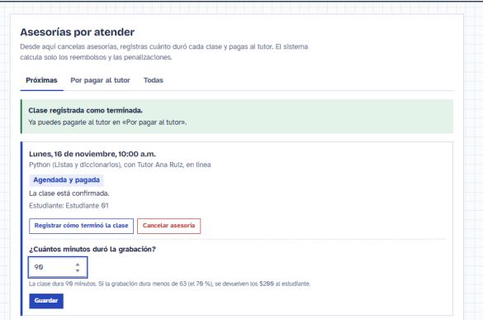
LAS REGLAS SE APLICAN SOLAS
1
Asignación automática
El tutor se elige por materia, modalidad, zona y disponibilidad.
2
Reembolso por grabación
Si la clase dura menos de 63 de 90 minutos, se devuelven los $200.
3
Penalización al tutor
Si cancela a menos de 48 h sin justificante, queda registrado.
Notes:
Tres automatizaciones que antes se hacían a mano: asignar tutor, decidir el reembolso con base en la grabación y penalizar al tutor que cancela tarde. En la imagen, Soporte registra cuánto duró la grabación y el sistema decide.

Slide 6
LOS NÚMEROS DEL NEGOCIO
48 h
de anticipación mínima para reservar o cambiar
70 %
de grabación para que la clase cuente (63 de 90 min)
80 / 20
reparto por sesión: $160 al tutor y $40 a AulaPlus
Reglas RN-06, RN-08 y RN-02 del BRD, cada una cubierta por pruebas automatizadas.
Notes:
Son las reglas centrales del BRD. Las tres se calculan en el dominio: la anticipación con la zona horaria del negocio, el 70 % comparando duraciones y el reparto con Decimal para evitar errores de redondeo.

Slide 7
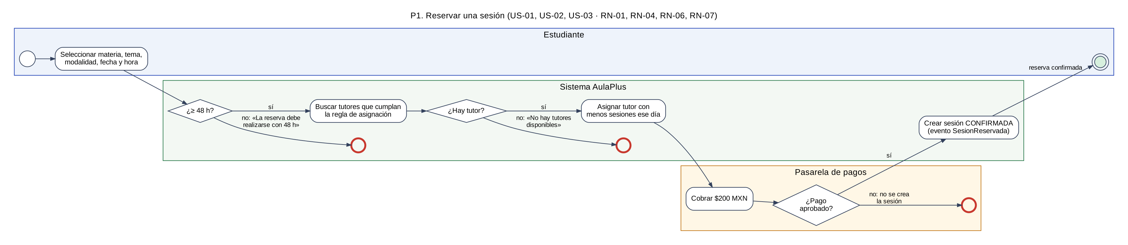
DEL NEGOCIO AL SOFTWARE
11
reglas de negocio
18
historias con Gherkin
4
procesos BPMN
Notes:
Partimos del BRD de la Unidad 2, refinado para el PIA, con 6 supuestos documentados. Todo lo demás se deriva de este análisis. Ejemplo: el BPMN de reserva de una sesión.

Slide 8
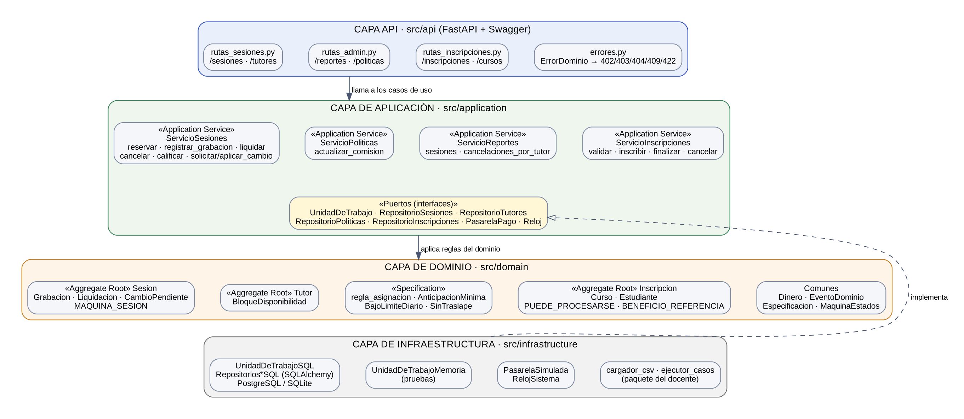
ARQUITECTURA POR CAPAS
Modelo DDD
Agregados: Sesion, Tutor e Inscripcion.
Puertos y adaptadores
El negocio no conoce la base de datos ni la pasarela.
Notes:
El dominio no depende de nada externo. Las capas de afuera implementan sus puertos: por eso en las pruebas usamos SQLite o memoria y en producción PostgreSQL, sin tocar las reglas.

Slide 9
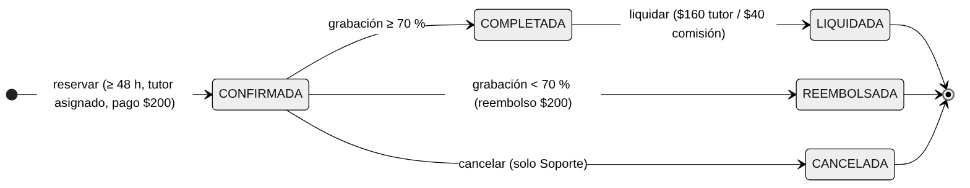
LAS REGLAS VIVEN EN EL DOMINIO
Specification
Asignación: materia, modalidad, zona solo si es presencial, disponibilidad y menos de 5 al día.
State Machine
Una tabla de transiciones por agregado. Lo que no está en la tabla se rechaza con 409.
Notes:
regla_asignacion combina Specifications con AND, OR y NOT: la zona solo importa si la sesión es presencial. La máquina de estados es una tabla explícita: liquidar una sesión que no se completó, por ejemplo, devuelve 409.

Slide 10
DECISIONES JUSTIFICADAS
ADR-005
Roles por encabezado X-Rol: cumple RN-11 sin construir un login completo.
ADR-006
Contexto separado para el paquete del profesor, sin alterar las reglas del BRD.
ADR-007
Cobrar antes de confirmar: no hay sesiones sin pago ni pagos sin sesión.
Notes:
Tenemos 7 ADR con contexto, decisión, alternativas y consecuencias. Estos tres son los que más marcaron el proyecto; el ADR-006 explica cómo corrimos los CSV del profesor aunque no coinciden con nuestro BRD.

Slide 11
UNA REGLA DE PUNTA A PUNTA
BRD
RN-08: mínimo 70 % grabado
Gherkin
US-14: menos del 70 %
BPMN
P2: ¿dura 63 min o más?
Código
Grabacion y
Sesion
Prueba
62 minutos:
reembolso total
Notes:
Ejemplo con RN-08. La prueba completa se llama test_grabacion_de_62_minutos_reembolsa_el_total, y su pareja comprueba que 63 minutos sí completa la sesión. La matriz completa está en docs/architecture/trazabilidad.md y en el reporte.

Slide 12
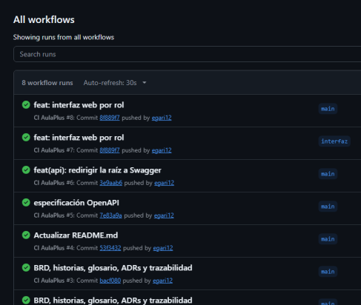
CALIDAD Y PRODUCCIÓN
117
pruebas aprobadas
98.4%
de cobertura
120 + 20
casos y transiciones
Docker Compose · variables de entorno · Render · Swagger activo
Notes:
Las pruebas corren en GitHub Actions en cada cambio, también contra PostgreSQL, y en Docker. Los 120 casos y 20 transiciones del paquete del profesor se ejecutan con python -m scripts.correr_casos_csv.

Slide 13
DEMO EN VIVO
1
Un estudiante agenda y paga su asesoría
4
El estudiante califica a su tutor
2
Soporte registra cómo terminó la clase
5
Soporte cancela otra asesoría
3
Soporte paga al tutor: $160 y $40
6
Reportes, modo técnico y Swagger
aulaplus-api-lcb6.onrender.com
Swagger en /docs
Notes:
Abrir Render unos minutos antes porque la versión gratuita se duerme. Agendar con un estudiante sin sesiones previas y en una fecha con más de 48 h. Si algo falla, usar la versión local o las capturas del reporte.

Slide 14
Conclusiones
Esther Garza Cano | El análisis no termina con el BRD: implementar reveló casos que obligaron a corregir historias y glosario.
Luis Ángel David Cavazos Reyes | Aplicar Domain Model, Specification y State Machine a un caso real mostró por qué cada regla necesita un dueño.
Emilio Garza Arizpe | Un sistema está terminado cuando cualquiera puede construirlo, probarlo y usarlo: CI, Docker y Render lo hicieron posible.
Lo que sigue
Login real por rol, pasarela de pago y video reales, disputas dentro del sistema y reasignación automática de tutores.
Notes:
Cada integrante comenta su conclusión. Mencionar lo que falta antes de que lo pregunten.

Slide 15
Repositorio:
github.com/egari12/PIA_AulaPlus
aulaplus-api-lcb6.onrender.com
Notes:
Abrir a preguntas sobre análisis, arquitectura, código, pruebas y despliegue.

Slide 16
¡GRACIAS!
Notes:
Abrir a preguntas sobre análisis, arquitectura, código, pruebas y despliegue.

